Slide 1

ALCAZABA ÁRABE DE MÉRIDA
BADAJOZ · EXTREMADURA ·ESPAÑA

Slide 2
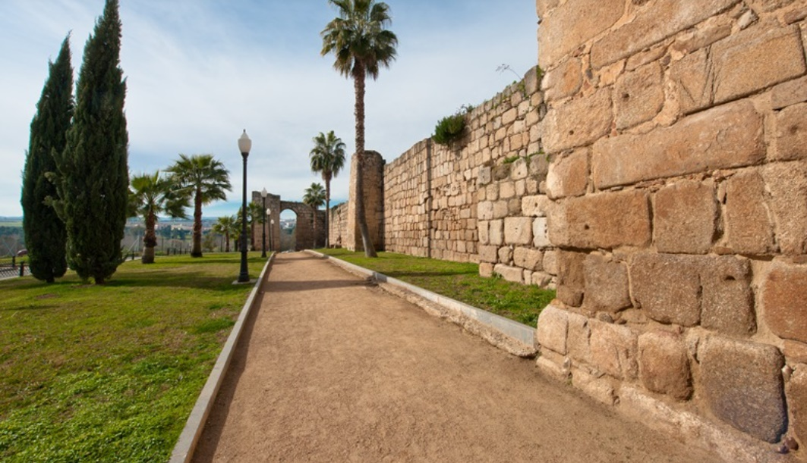
Notes:
2

Slide 3
La alcazaba árabe de Mérida es la más antigua fortificación musulmana de la península ibérica, construida en el siglo IX en la ciudad de Mérida (España) junto al célebre puente romano sobre el río Guadiana. Está declarada Patrimonio de la Humanidad como parte del Conjunto Arqueológico de Mérida.
Fue construida por Abderramán II en el año 835 d. C. como bastión para controlar la ciudad, que desde el año 805 se había rebelado continuamente contra el dominio emiral. Ello la convierte en la fortificación musulmana más antigua que se conserva en la península ibérica. La fortificación consiste en un recinto cuadrado de 130 metros de lado capaz de albergar un buen número de tropas. En su interior hay un aljibe, que es una cisterna subterránea de agua filtrada desde el cercano río Guadiana a la que se accede por una doble escalera desde el piso bajo de una torre. Dentro destacan las pilastras reaprovechadas de algún edificio visigodo cuya decoración, en relieve, consta de columnas en sus laterales y motivos vegetales que forman círculos alrededor de racimos y palmetas en sus frentes​
El perímetro de la alcazaba es casi cuadrado, de unos 550 metros. Los muros, de unos 2,70 metros de grueso y 10 metros de altura, están fabricados en su mayoría con sillares de granito reaprovechados de obras romanas y visigodas con un relleno interior de tierra, piedras y argamasa. Originalmente había una gran torre cuadrada en cada esquina del recinto, cuatro en el principal y dos en el alcazarejo, mientras que en los lienzos de la muralla, a intervalos regulares o flanqueando las puertas, se disponían en total otras veintidós pequeñas torres de base cuadrangular, algunas de época cristiana.​

Slide 4
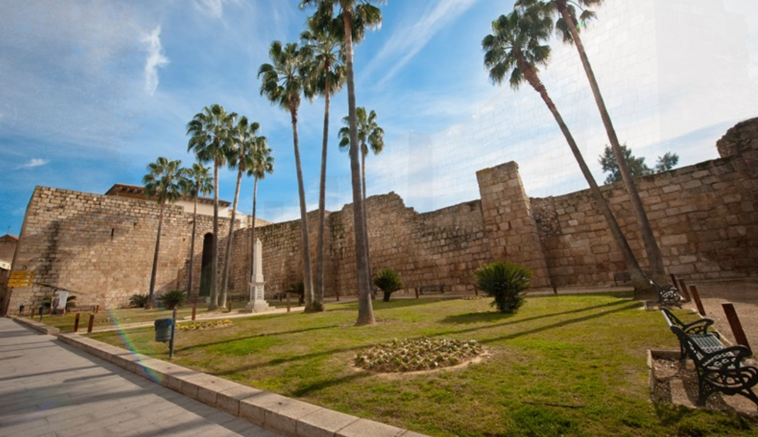
Notes:
4

Slide 5
A la alcazaba se accedía desde el puente romano a través de un pequeño recinto fortificado denominado tradicionalmente “alcazarejo”. Por esta gran barbacana se controlaba el paso de personas y mercancías a la ciudad de forma que el recinto militar principal quedaba totalmente independiente de la población civil. A este último se entra por una puerta flanqueada por dos torres sobre cuyo arco de herradura​ se conserva una de las inscripciones fundacionales de la alcazaba en la que se puede leer:
“En el nombre de Dios, el Clemente, el Misericordioso. Bendición de Dios y Su protección para los que obedecen a Dios. Ordenó construir esta fortaleza y servirse de ella como refugio de los obedientes el emir Abd al-Rahman, hijo de al-Hakam –glorifíquele Dios–, por medio de su camil Abd Allah, hijo de Kulayb b. Talaba, y de Hayqar b. Mukabbis, su sirviente [y] Sahib al-bunyan, en la luna del postrer rabi del año doscientos veinte”.
Abril del año 835 d. C.
Recuperada la zona de Mérida por los ejércitos cristianos en 1230, los caballeros de la Orden de Santiago habilitaron en el ángulo norte de la alcazaba varias dependencias donde se instaló la Casa de la Orden y Encomienda. Entre 1563 y 1600 se efectuarRecuperada la zona de Mérida por los ejércitos cristianos en 1230, los caballeros de la Orden de Santiago habilitaron en el ángulo norte de la alcazaba varias dependencias donde se instaló la Casa de la Orden y Encomienda. Entre 1563 y 1600 se efectuaron unas obras de acondicionamiento para acoger la sede del Priorato de San Marcos de León.

Slide 6
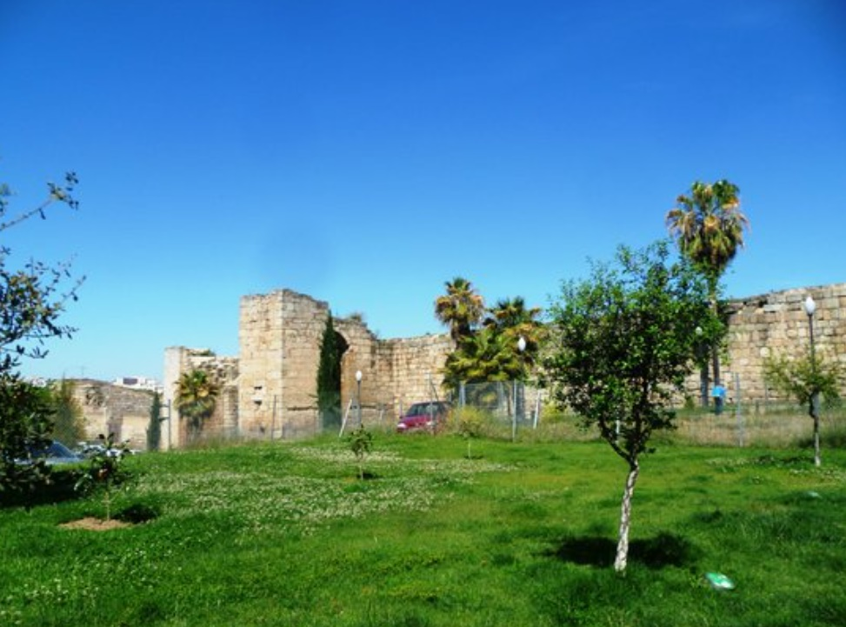

Slide 7
OTROS RESTOS ARQUEOLÓGICOS
Gracias a su ubicación estratégica, el recinto de la alcazaba ha sido catalizador de cuantos períodos históricos ha tenido la ciudad de Mérida. En la alcazaba se conservan restos de una doble calzada, el “decumanus maximus” de la urbe, y los cimientos de la puerta romana que separaba la ciudad del puente. También se han hallado vestigios de la muralla fundacional de Augusta Emerita (del siglo I a. C.) y restos de viviendas extramuros. Entre la muralla romana y la calzada paralela a ella se hallan restos de pequeñas dependencias, tal vez tabernas romanas. Entre las dos calzadas están los cimientos de una casa fechada en el siglo IV, con peristilo (patio porticado), termas y pavimento de mosaicos y placas de mármol.
Embutidos en el muro árabe se aprecian una gran cantidad de cupas, que eran bloques de granito utilizados en enterramientos romanos. Son también abundantes las piedras de origen visigodo, dispersas por todo el solar y en especial en las cercanías del conventual santiguista. En uno de los muros exteriores se halló una inscripción alusiva a la consagración de una iglesia supuestamente visigoda dedicada a Santa María. Documentos de la Orden de Santiago confirman su existencia junto al aljibe. Construcciones más recientes son el cenador y el pórtico neogótico del siglo XIX que reaprovecha columnas visigodas.

Slide 8
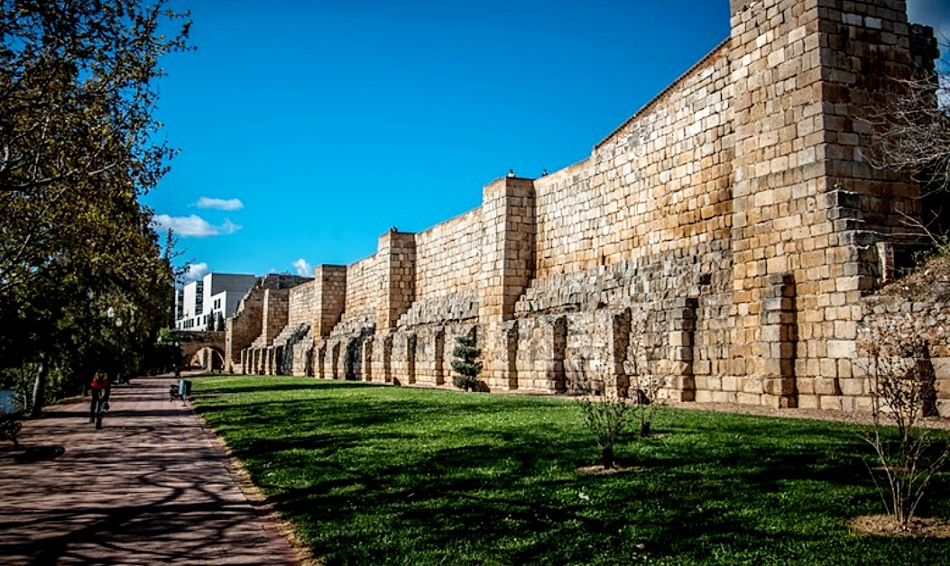

Slide 9
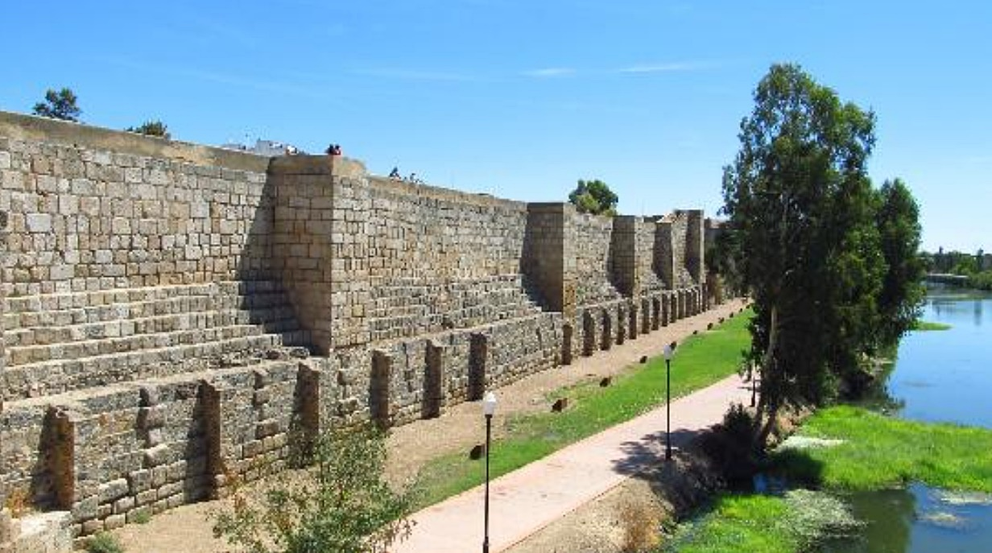

Slide 10
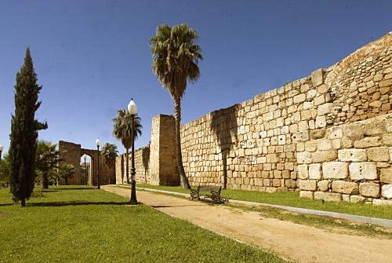

Slide 11
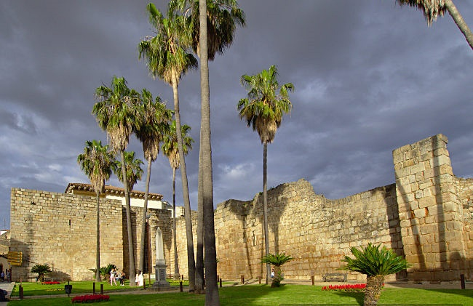

Slide 12
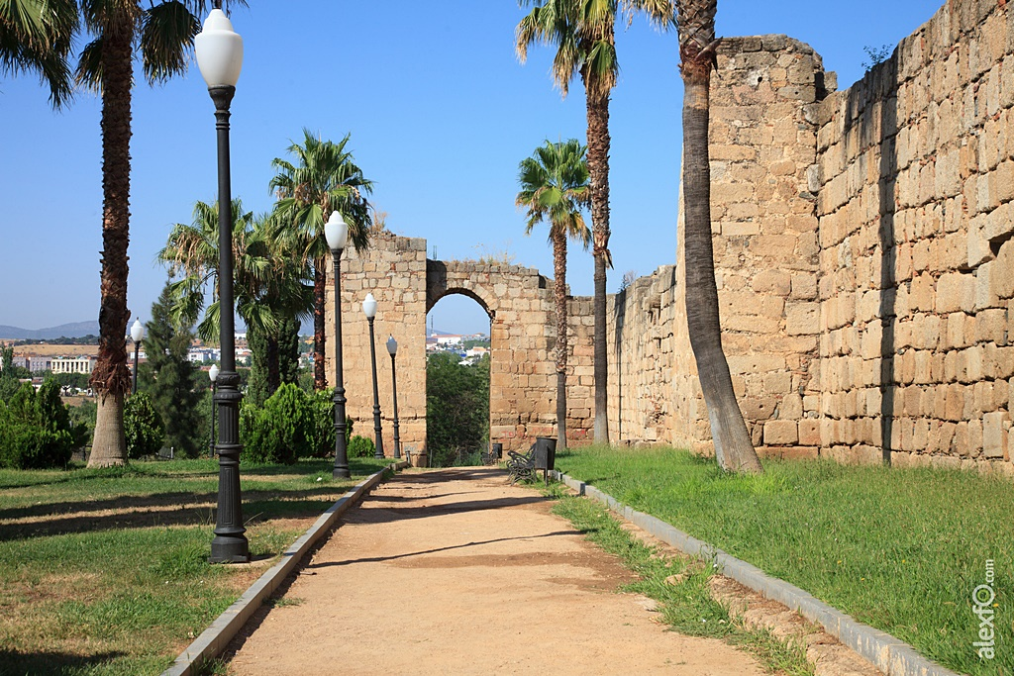

Slide 13
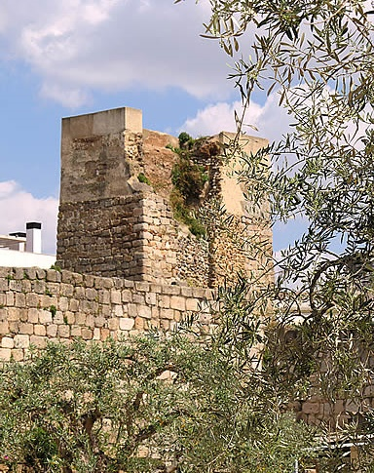
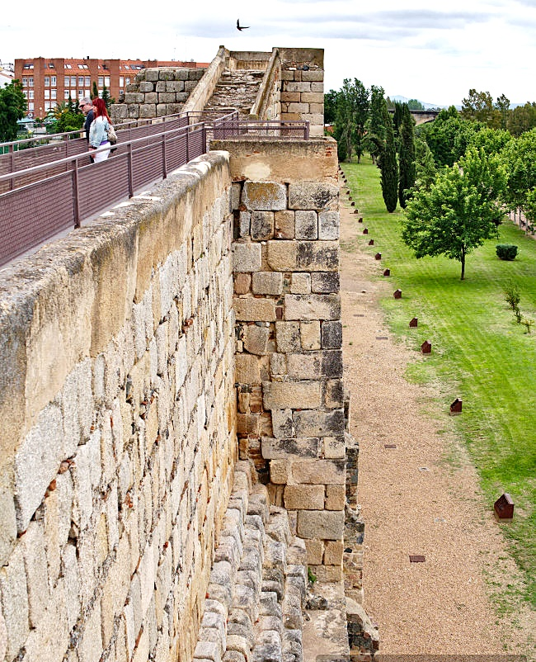

Slide 14
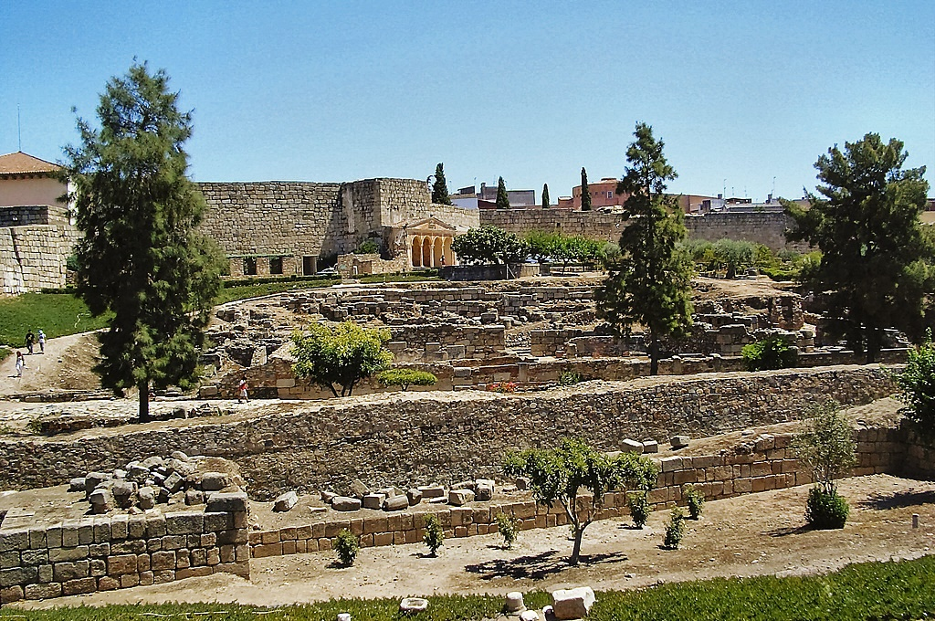

Slide 15
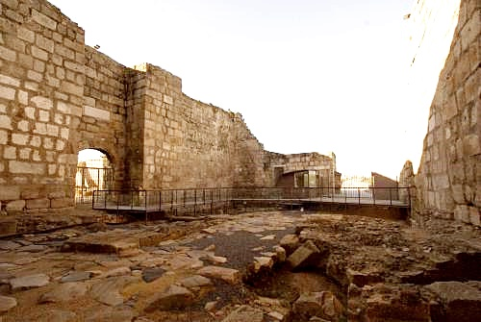

Slide 16
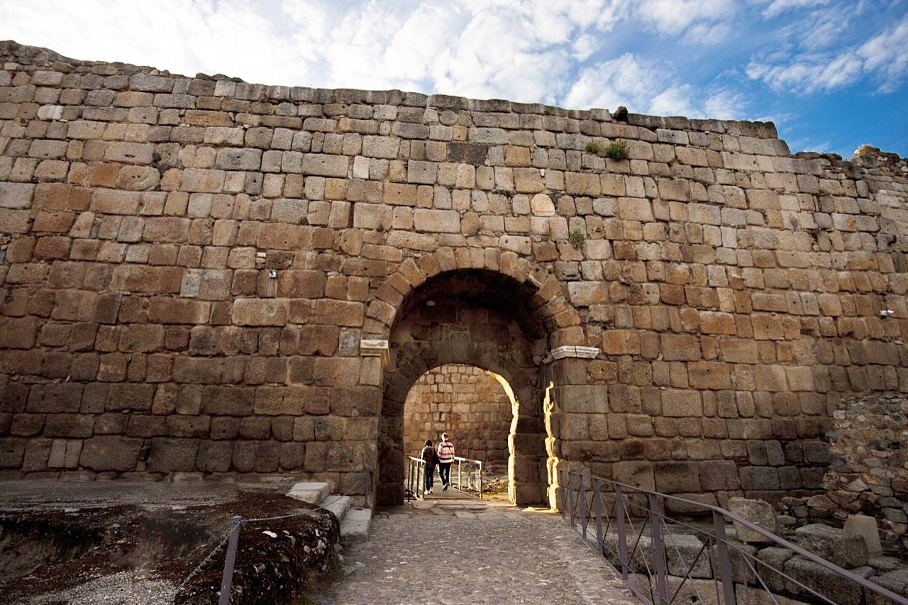

Slide 17
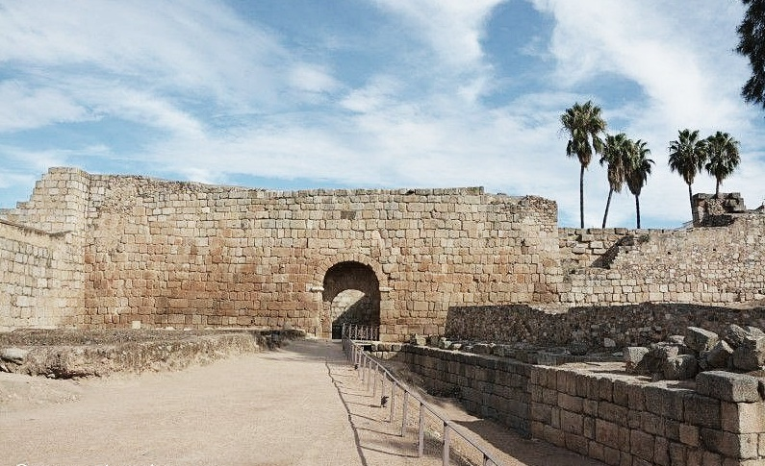

Slide 18
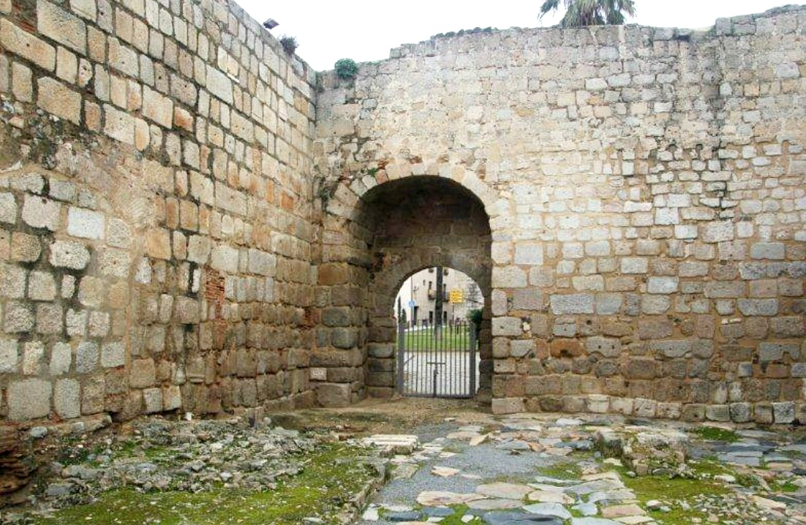

Slide 19
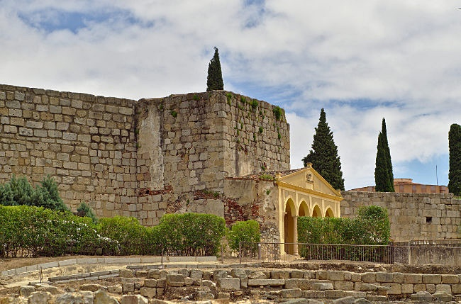

Slide 20
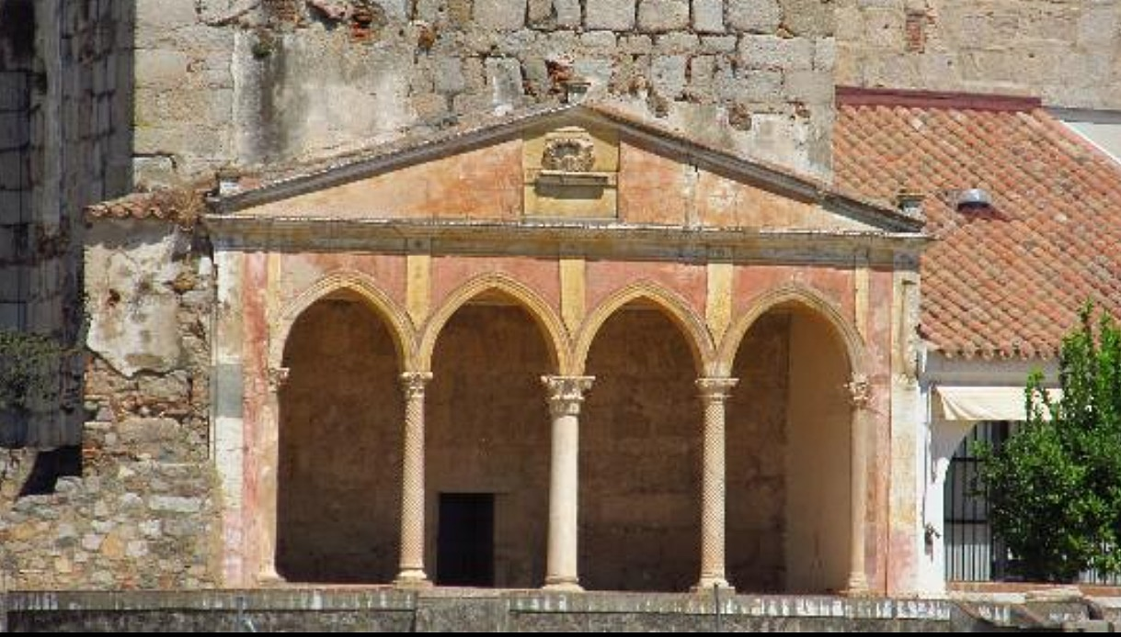

Slide 21
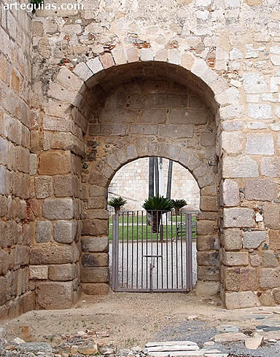
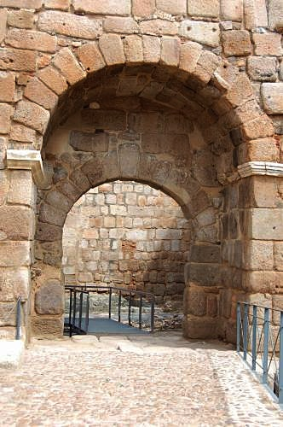

Slide 22
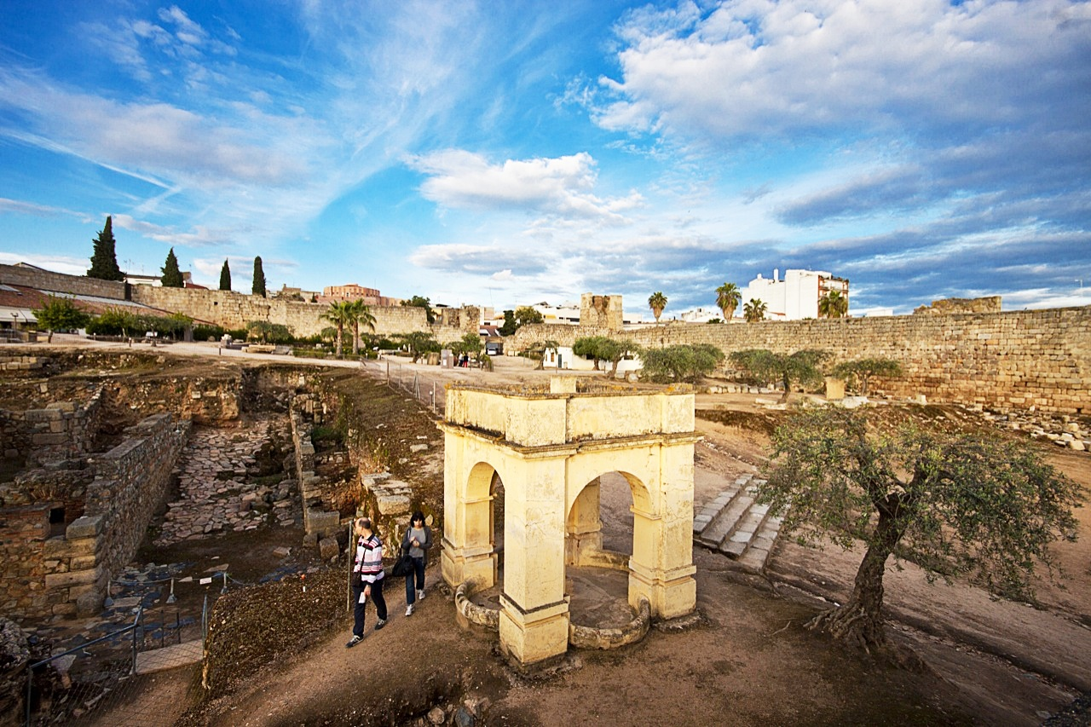

Slide 23
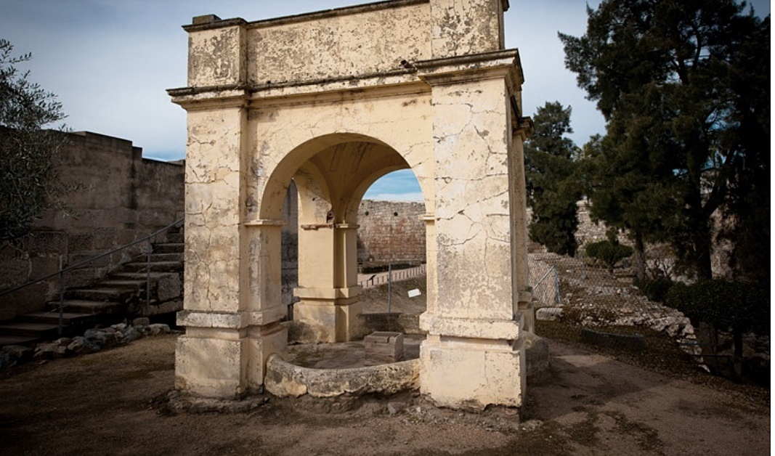

Slide 24
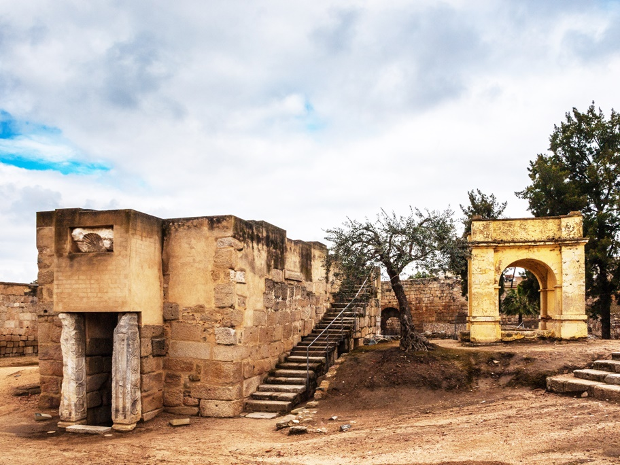

Slide 25
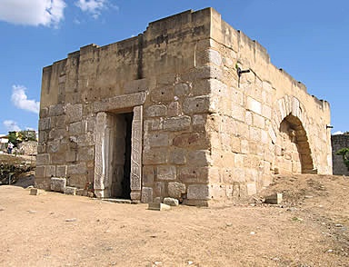

Slide 26
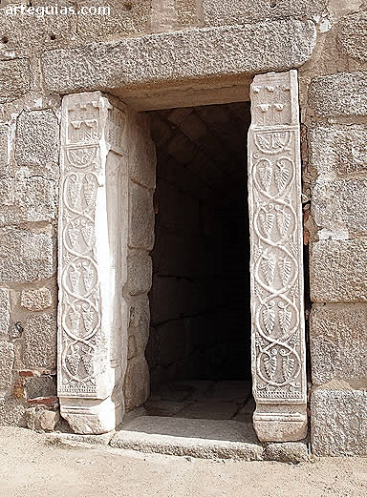
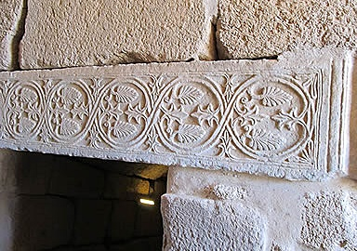

Slide 27
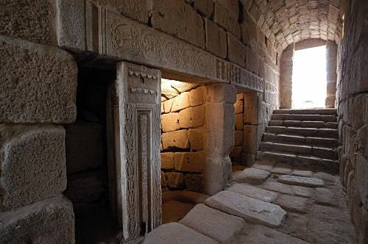

Slide 28
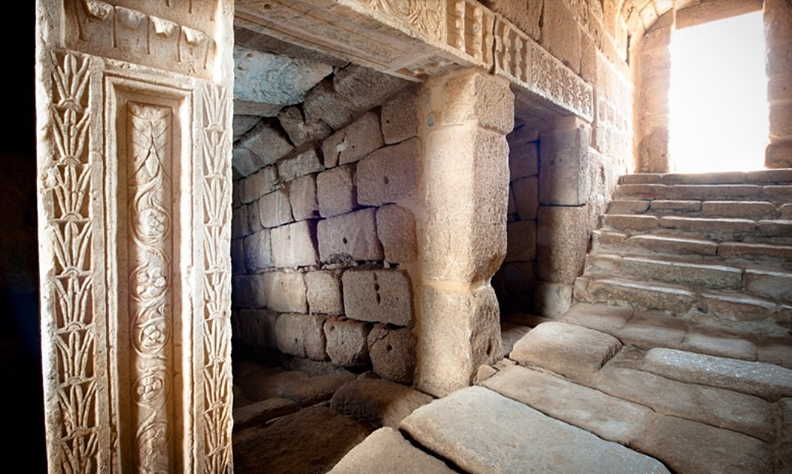

Slide 29
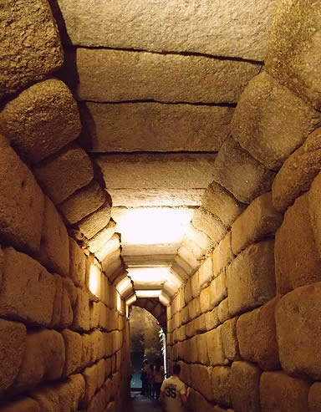
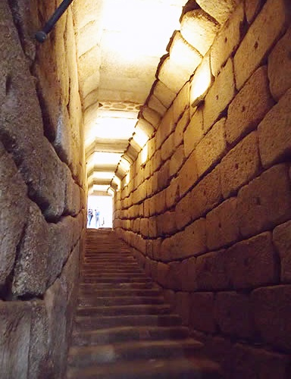

Slide 30
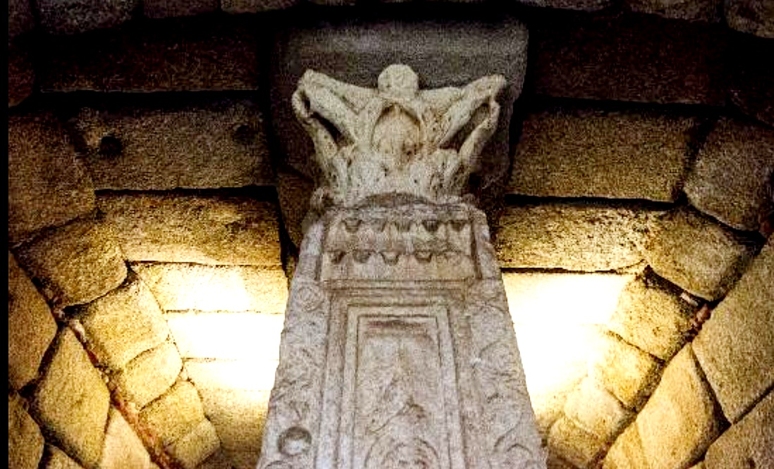

Slide 31
EL ALJIBE DE LA ALCAZABA
En el interior de la fortaleza, los árabes construyeron un aljibe (también conocido como cisterna) de agua subterránea a la que se accede por un doble pasadizo inclinado y lo suficientemente grande como para que pudiesen entrar animales de carga como burros y caballos y así hacer más fácil recoger el agua del fondo del depósito de agua que se encuentra justo dentro de la muralla de la ciudad. Es impresionante caminar por los pasadizos y contemplar lo bien que se conservó durante siglos el Aljibe bajo tierra, con una tecnología que permitía mantener el agua fresca y en grandes cantidades gracias a que procede de la filtración del río Guadiana a través de la grava que hay bajo las murallas. Un dato interesante que se encuentra en algunos estudios sobre la Alcazaba es que el aljibe se consideró una construcción anterior a la Alcazaba árabe, no sólo por los elementos romanos utilizados sino porque su construcción no estaba alineada con el resto de la fortaleza.

Slide 32
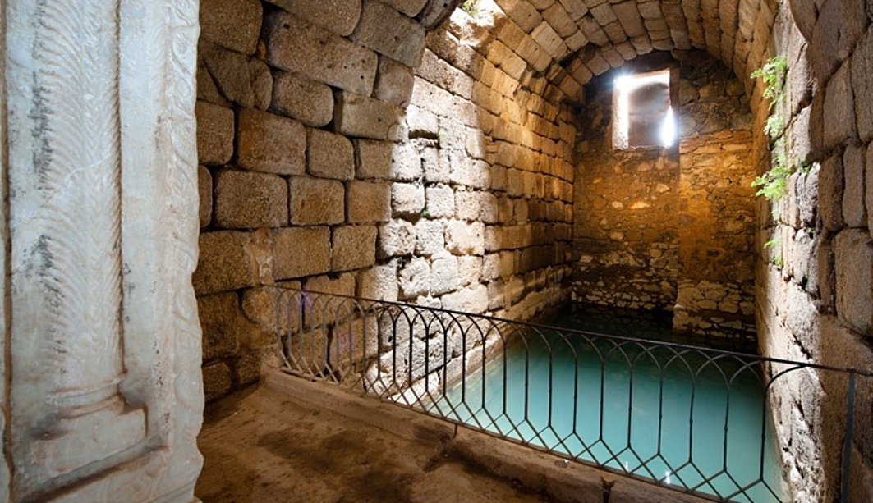

Slide 33
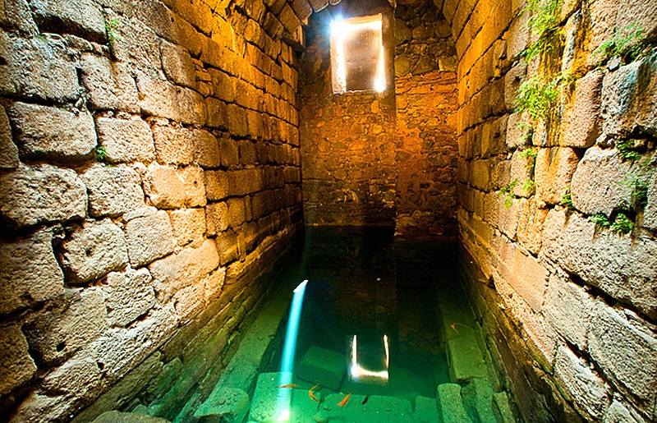

Slide 34
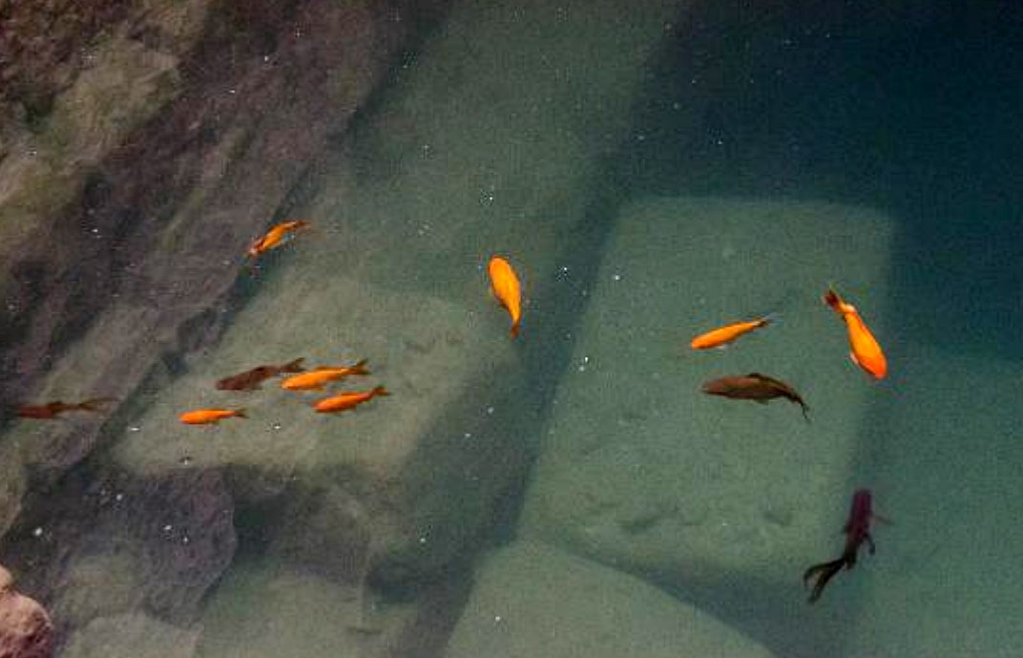

Slide 35
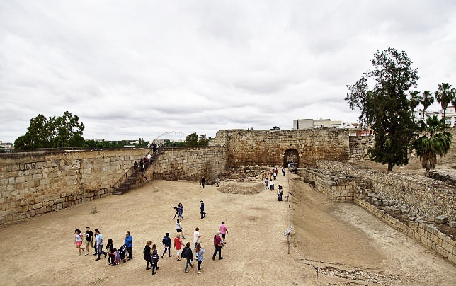

Slide 36
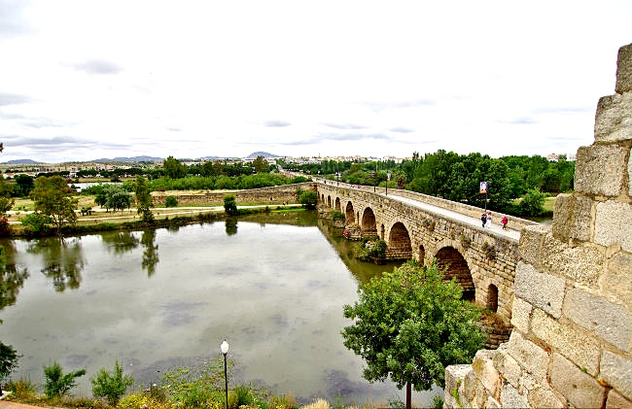

Slide 37
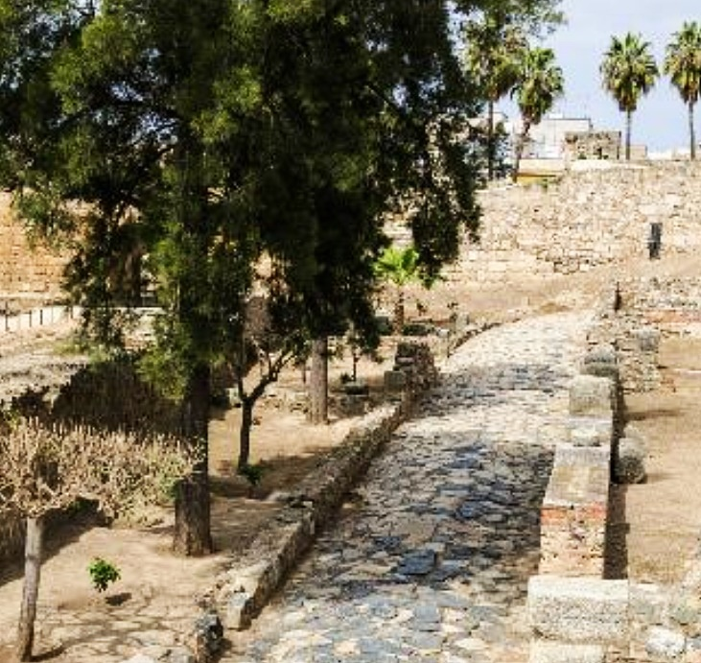

Slide 38
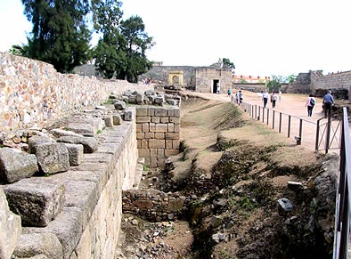

Slide 39
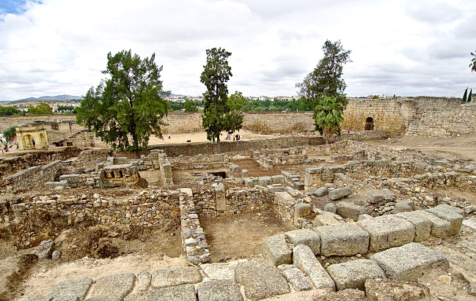

Slide 40
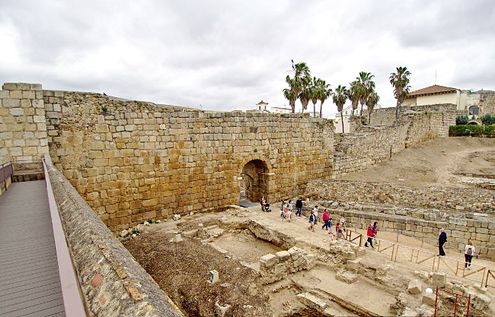

Slide 41
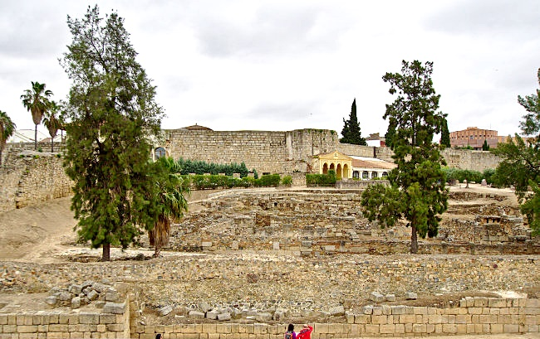

Slide 42
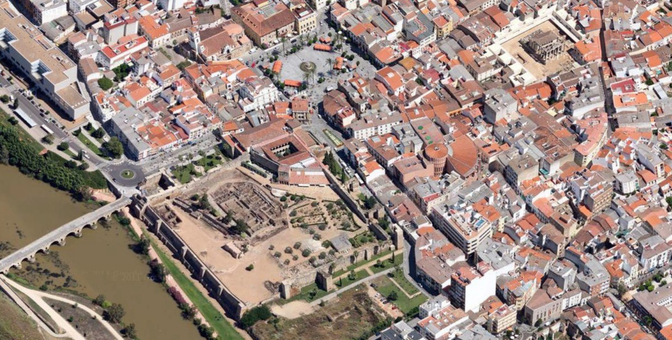

Slide 43
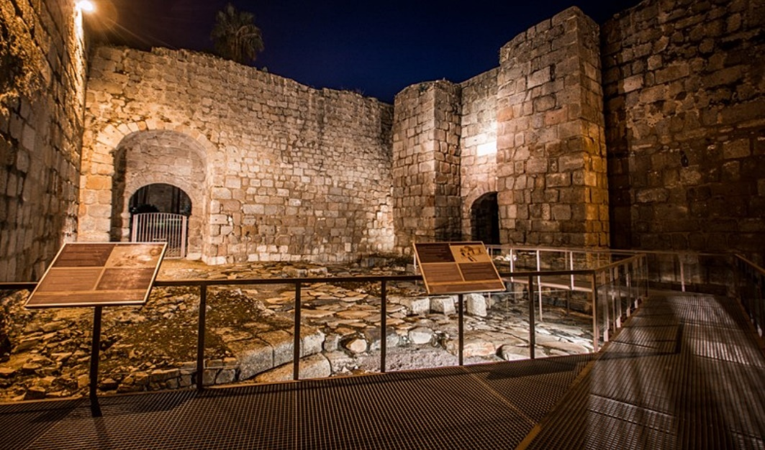

Slide 44
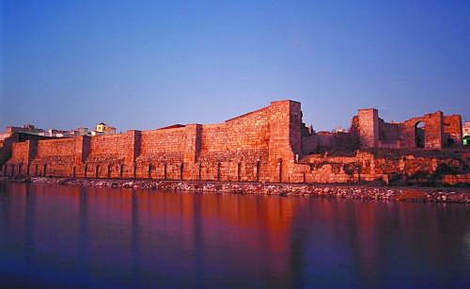

Slide 45

GRACIAS POR TU VISITA
Y QUE TENGAS UN BUEN DÍA
VICTOR NOVELLÓN

Slide 46







¿Te ha gustado?
Puedes ver más entrando
Aquí
Además puedes recibir powerpoints en tu correo electrónico suscribiéndote aquí:

